Slide 1
数据结构与算法
Data Structure and Algorithms
计算数学系-施章磊
2025-02

Slide 2
个人简介
Curriculum Vitae
施章磊—计算数学系(文理楼490)
Zhang-Lei Shi--Department of Computational Mathematics
◎Research Interests/研究领域
sparse optimization • robust signal processing • neural network • deep learning
◎Experiences/教育与工作经历
2022.03~current, Lecturer, China University of Petroleum (East China), Qingdao, China
2017.09~2021.10, Ph.D., City University of Hong Kong, Hong Kong SAR, China
2014.09~2017.06, M.Sc., China University of Petroleum (East China), Qingdao, China
2010.09~2014.06, B.Sc., China University of Petroleum (East China), Qingdao, China
◎Contact/联系方式
QQ群：1021735929（改备注！很重要！）

Slide 3
教材
Textbook
◎《数据结构与算法》——聂立新，桑兆阳，张华清等编著，中国石油大学出版社
◎《数据结构(C语言版)》——严蔚敏等编著，清华大学出版社
◎《数据结构(C语言版)题集》——严蔚敏等编著，清华大学出版社
◎《算法设计与分析(第2版)》——王晓东等编著，清华大学出版社
◎《算法设计与分析习题解答(第2版)》——王晓东等编著，清华大学出版社
◎ https://github.com/krahets/hello-algo
学时：48(理论学时)+16(上机学时)，共计64学时

Slide 4
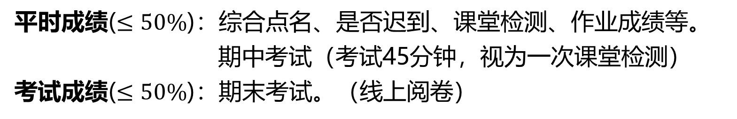
成绩
Grade
平时成绩($≤50\%$)：综合点名、是否迟到、课堂检测、作业成绩等。
期中考试（考试45分钟，视为一次课堂检测）
考试成绩($≤50\%$)：期末考试。（线上阅卷）

Slide 5
目录
Contents
一
绪论
二
线性结构
三
树形结构
四
查找与排序
五
图状结构
六
算法设计与分析
《数据结构与算法》——聂立新，桑兆阳，张华清等编著，中国石油大学出版社

Slide 6
第一章 绪论
Chapter 1 Introduction
1
数据结构引例
2
基本概念
3
算法质量与算法分析
4
学习指导

Slide 7
1
数据结构引例
背景
计算机是人类智慧的重要结晶之一。在发展初期，计算机技术主要是用于军事与科研两大领域。随着计算机应用的不断拓展，计算机广泛应用于生产生活、教育以及医疗等众多领域。现阶段，计算机作为数值和非数值处理工具，所能处理的对象包含数值和具有一定结构的数据。
数值计算：使用计算机求数学问题近似解的方法与过程，即主要研究利用计算机更好地求解数学问题，其中数学问题包括线性方程组求解、微分方程求解、函数插值、函数拟合等。
非数值计算：对具有一定结构的数据进行操作、处理，包括但不限于查找、删除、排序、修改等，而这类问题的数学模型不再是数学方程或优化问题。

Slide 8
1
数据结构引例
利用计算机求解实际问题步骤
(1)：由实际问题建立适当的数学模型。
(2)：设计求解数学模型的算法。
(3)：编写程序、求解问题。

Slide 9
1
数据结构引例
例1.1：电话号码查询问题
表1 某单位员工信息
假设有某个单位全体员工的电话号码数据，现欲编程实现由电话号码查询姓名、由姓名查询电话号码等功能。为此，需建立一张数据表，如表1所示，表中数据就是程序处理的对象。每个人的信息包括姓名和电话号码两项，该条信息就对应一个数据元素。数据元素之间的关系仅有先后顺序，这种关系就是线性关系。这类数学模型称为线性数据结构。
姓名 | 电话号码
张三 | 86980003
李四 | 86980004
王五 | 86980005
赵六 | 86980006
…… | ……

Slide 10
1
数据结构引例
例1.2：学生信息管理系统
表2 某学院学生信息
假设每个学生的信息包括学号、姓名、班级、民族、出生日期和全部课程成绩等。编写程序管理某个学院的学生信息，要求可以对学生信息进行查询、添加、删除、修改等操作。每个学生的信息是一个数据元素，程序的处理对象是全部的学生信息。假设学生信息按学号排序，即数据元素之间的关系仅有先后顺序，这种关系是线性关系。
姓名 | 学号
张三 | 2009010332
李四 | 2009010334
王五 | 2009010335
赵六 | 2009010336
…… | ……
其他例子：汽车信息管理系统、图书管理系统等。不同问题中所需处理的数据可能各不相同，但这些数据均可以按照某种次序排列为线性结构，具有线性结构的数据就构成了线性表。

Slide 11
1
数据结构引例
例1.3：行政管辖信息管理问题
编程管理某个国家(或行政区、某个学校等)的行政管理资料，需要处理的数据为全部行政区以及行政区之间的管辖与被管辖关系，行政管辖关系如图1所示。行政区的名称就是数据元素，这些数据元素之间的关系比线性结构复杂，构成一棵树，这就是树形结构。具有树形结构的数据称为树。
图1 某国家行政管辖关系

Slide 12
1
数据结构引例
例1.4：家谱信息管理系统
某家谱数据中所有人的关系如图2所示。每个人的信息是一个数据元素，包括姓名、出生日期等。数据元素之间的关系是树形结构。
图2 某家谱
其他例子：计算机文件与文件夹、书的章节目录、计算机注册表、下棋问题等。

Slide 13
1
数据结构引例
例1.5：腾讯QQ用户信息管理问题
QQ用户管理系统需要管理注册的每个用户的信息以及用户之间的好友关系。数据元素是用户信息，包括QQ号码、头像、昵称、地址、说说、相册等。元素之间的关系是用户之间的好友关系，包括建立好友关系的时间、共同好友数量、共同群数量等。任何两个用户都有可能是好友，用户之间的好友关系如图3所示。数据元素之间的结构是图状结构，具有图状结构关系的数据称为图。
图3 QQ用户间的好友关系

Slide 14
1
数据结构引例
例1.6：高速公路信息管理问题
某个区域内的全部高速公路如图4所示，每个数据元素是高速公路的出/入口，两个元素之间的关系是两者之间的距离信息(如费用、距离、行驶时间等)。数据元素之间的关系是图状结构。
图4 某区域内的高速公路信息
其他例子：某个人群的朋友关系、某个学校师生之间的教学关系、某个专业所学课程的先后次序等。

Slide 15
1
数据结构引例
总结
描述这些非数值计算问题的数学模型是：
线性表，树，以及图。
求解非数值问题时，先分析待处理对象的特性及对象之间的关系，考虑如何存储数据元素以及数据元素之间的关系，最后才能设计相应算法并编写程序。
事半功倍：数据元素关系相同，即可对数据元素的存储、数据元素间关系的存储、算法的实现进行统一研究。
数据结构与算法是一门研究非数值计算程序设计问题中计算机的操作对象以及他们之间关系和操作等内容的课程/学科。

Slide 16
第一章 绪论
Chapter 1 Introduction
1
数据结构引例
2
基本概念
3
算法质量与算法分析
4
学习指导

Slide 17
2
基本概念
数据基本概念
数据 (data) 是对客观事物的符号表示，是指所有能输入到计算机中能被计算机程序处理的符号的总称，是计算机程序加工的原料。
数据元素 (data element) 是数据的基本单位，在计算机程序中作为一个整体进行处理，如例1.1中某个人的信息、例1.3中某个行政区、例1.5中的某个用户。
数据项 (data element) 是数据的基本单位，是数据不可分割的最小单位。例如，例1.1中某个人的信息就是一个数据元素，其中所包含的姓名和电话号码就是该数据元素的数据项。
数据对象 (data object) 是某个问题中所有数据元素的集合，如例1.3中全部行政区，例1.5中全部QQ用户。

Slide 18
2
基本概念
结构基本概念
姓名 | 电话号码
张三 | 86980003
李四 | 86980004
王五 | 86980005
…… | ……
结构 (structure) 是指数据元素之间的关系。
线性结构：数据元素之间有先后次序，可排成一个序列。
树形结构：数据元素之间有层次关系。
图状结构：任何两个数据元素之间都可能有关系。

Slide 19
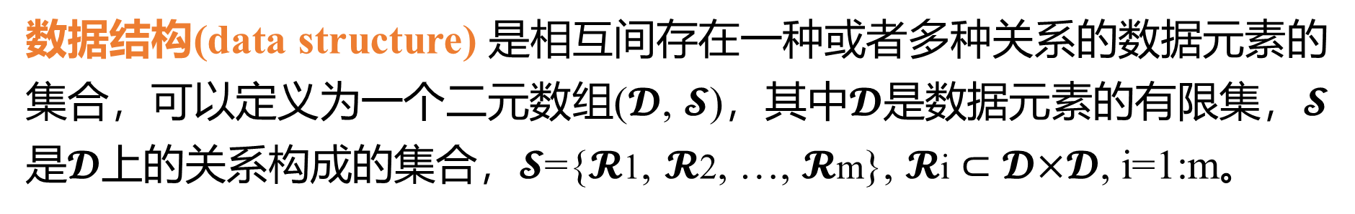
2
基本概念
数据结构的定义
数据结构(data structure) 是相互间存在一种或者多种关系的数据元素的集合，可以定义为一个二元数组(𝓓, 𝓢)，其中𝓓是数据元素的有限集，𝓢是𝓓上的关系构成的集合，𝓢={𝓡1, 𝓡2, …, 𝓡m}, 𝓡i $⊂$ 𝓓$×$𝓓, i=1:m。
注：数据类型和数据结构的具体含义千差万别，但抛开数据和结构的具体含义，而抽象出其共性并进行研究，这使得数据结构与算法这门课程的理论和算法具有广泛的实用性。

Slide 20
2
基本概念
例1.7：电话号码查询问题的数据结构
设例1.1中处理的数据是n个人的信息，这些人的信息构成的集合是数据对象𝓓={𝒑1, 𝒑2, …, 𝒑n}，其中𝒑i表示第i个人的姓名和电话号码。按照某种规定，我们可以比较任何两个数据元素的先后顺序。不失一般性，假设这些元素已经是有序的。
𝓢={𝓡1}, 𝓡1={<𝒑1, 𝒑2>, <𝒑2, 𝒑3>, …, <𝒑n-1, 𝒑n>}。
数据和数据元素之间的关系构成了数据结构(𝓓, 𝓢) 。

Slide 21
2
基本概念
数据的存储结构
数据结构定义中的数据元素之间的关系是逻辑关系，又称为逻辑结构。
数据结构在计算机中的表示称为数据的物理结构或存储结构，包括数据元素的表示和关系的表示。数据元素之间关系的表示有两种不同的方法：
顺序映像：借助元素在存储器中的相对位置来
表示数据元素之间的逻辑关系。
顺序存储结构
非顺序映像：借助指示元素存储地址的指针来
表示数据元素之间的逻辑关系。
链式存储结构
注：存储结构涉及数据元素在存储器中的物理位置，我们仅在高级语言的层面讨论存储结构，例如用数组描述顺序存储结构，用指针描述链式存储结构。对于数组中相邻的两个元素就认为其物理位置相邻(实际不一定相邻) 。因此，本书讨论的是虚拟存储结构，即存储结构是数据结构在C++虚拟处理器中的表示。

Slide 22
2
基本概念
抽象数据类型
抽象数据类型 (ADT, abstract data type) 是指一个数学模型以及定义在该模型上的一组操作。该定义只取决于它的逻辑特性，而与它在计算机内部如何表示和实现无关。
抽象数据类型可以用三元组(𝓓, 𝓢, 𝓟)，其中𝓓是数据对象，𝓢是定义在𝓓上的关系集，𝓟是基本操作：
ADT 抽象数据类型名
{
数据对象：<数据对象的定义>
数据关系：<数据关系的定义>
基本操作：<基本操作的定义>
}
注：基本操作的定义格式为： 基本操作名(参数表) 算法描述
基本操作有两类形式参数：
a. 值参数：只给操作提供输入值；
b. 引用参数：以&打头并提供输入值，并返回操作结果。

Slide 23
2
基本概念
例1.8：抽象数据类型格式实例：有理数。
ADT Rational
{
数据对象：𝓓={a, b} ，其中a，b是整数，b非零
数据关系：𝓢={𝓡}, 𝓡 ={< a, b >}
基本操作：
Init(&x, a1, b1) 构造有理数x，分子分母分别为a1，b1
Simplify(&x) 把x约为最简分数
…… 其它适合有理数的操作
}

Slide 24
第一章 绪论
Chapter 1 Introduction
1
数据结构引例
2
基本概念
3
算法质量与算法分析
4
学习指导

Slide 25
3
算法质量与算法分析
算法和程序
算法 (Algorithm) 指有限时间内解决特定问题的求解步骤，是指令的有限序列，其中每条指令可以表示一个或多个操作。
算法具有以下特征：
(1)有限性：算法在执行有限步后结束，每一步都在有限时间内完成。
(2)确定性：算法的每条指令都有明确的定义。
(3)输入与输出：一个算法可以有或没有输入数据，但必须有输出数据。
(4)可行性：算法的每个操作都可以通过已实现的基本操作实现，对于任何正确的输入都能得到正确的输出结果。

Slide 26
3
算法质量与算法分析
算法和程序
程序 (Program) 是算法用某种编程语言的具体实现。程序的质量取决于算法的质量。若有多个算法可求解同一问题，应尽量选择高质量的算法。
算法质量取决于以下四个指标：
(1)正确性高：算法应满足具体问题的需求。
(2)可读性好：算法首先要满足人的阅读和交流需求，其次才是满足可执行性要求。可读性差的算法很难得到修改和维护，几乎无用。
(3)健壮性强： 当输入数据非法时，算法应能够适当处理。
(4)存储需求低、效率高：空间复杂度和时间复杂度要小。

Slide 27
3
算法质量与算法分析
空间复杂度和时间复杂度
空间复杂度指算法占用内存空间的大小，包括程序运行时所需存储空间，如程序指令、输入数据等所占空间，也包括执行算法所需的辅助内存空间。
需要注意的是，输入数据所占空间取决于问题本身，与求解问题的算法无关，因此在分析算法的空间复杂度时，只需要分析执行算法所需的辅助空间。

Slide 28
3
算法质量与算法分析
空间复杂度和时间复杂度
时间复杂度指算法运行速度的快慢，是所求解问题的规模、输入数据和算法的函数。对于给定的算法，其时间复杂度通常由全部输入数据所对应计算量的最大值与平均值来表示。但计算量的最大值和平均值也是问题规模的函数，通常比较复杂且难以准确求出。
对于大规模的问题，用渐进复杂度来评估算法的效率，即考察输入值大小趋近无穷时，算法执行所需时间的增长趋势。
注：a. 对于给定算法的复杂度估计，给出上界的阶数越低，则估计越有价值；给出下界的阶数越高，则估计越有价值。
b. 作为上界、下界、同阶的函数，尽量使用简单的函数。

Slide 29
3
算法质量与算法分析
度量算法时间复杂度的方法
(1)事后统计法（实际测试）：编程实现几个算法，用一组或多组数据分别测试这些算法，比较运行时间，选择最合适的方法。
(2)事前分析估算法（理论估算）：分析算法计算量与所处理问题规模间的函数关系。
a. n维向量点乘。
p=0;
for(i = 1; i <= n; i ++)
p += x[i] * y[i];
b. n阶方阵相乘。
for(i = 1; i <= n; i ++)
for(j = 1; j <= n; j ++)
{
d[i] [j]=0;
for(k = 1;k <= n; k ++)
d[i] [j] += a[i][k] * b[k][j];
}

Slide 30
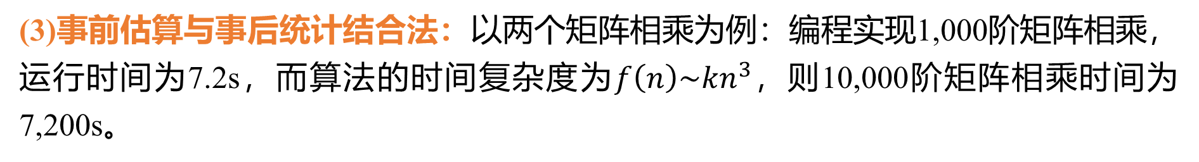
3
算法质量与算法分析
度量算法时间复杂度的方法
(1)事后统计法（实际测试）：编程实现几个算法，用一组或多组数据分别测试这些算法，比较运行时间，选择最合适的方法。
(2)事前分析估算法（理论估算）：分析算法计算量与所处理问题规模间的函数关系。
(3)事前估算与事后统计结合法：以两个矩阵相乘为例：编程实现1,000阶矩阵相乘，运行时间为7.2s，而算法的时间复杂度为$f\left(n\right)\sim kn^{3}$，则10,000阶矩阵相乘时间为7,200s。
注：a. 对于给定问题，若有多个算法，应选择复杂度低的算法。对比复杂度时，应综合考虑时间和空间复杂度，根据问题的特点和实际要求选取合适的算法。
b. 研究算法设计的目的是，对于给定的问题设计出高效、高质量的算法。

Slide 31
第一章 绪论
Chapter 1 Introduction
1
数据结构引例
2
基本概念
3
算法质量与算法分析
4
学习指导

Slide 32
4
学习指导
一些建议：
(1)合理安排各科学习时间的前提下，多花时间。
(2)多思考。
(3)手动执行加编程实现。
(4)认真完成作业。

Slide 33
5
例题
1. 简述线性结构、树形结构、图状结构的区别。
答：
线性结构中，每一个数据元素至多有一个前驱和一个后继，是一对一的关系；
树形结构中，每个元素至多有一个前驱，可能有多个后继，是一对多的关系；
图状结构中每个数据元素可能跟多个数据元素有关系，是多对多的关系。

Slide 34
5
例题
2. 写出下列图中所示的数据结构的二元组形式，也即(𝓓, 𝓢) 。
数据对象：𝓓={?}; 数据关系：𝓡 ={?}
(1)
(2)
(3)

Slide 35
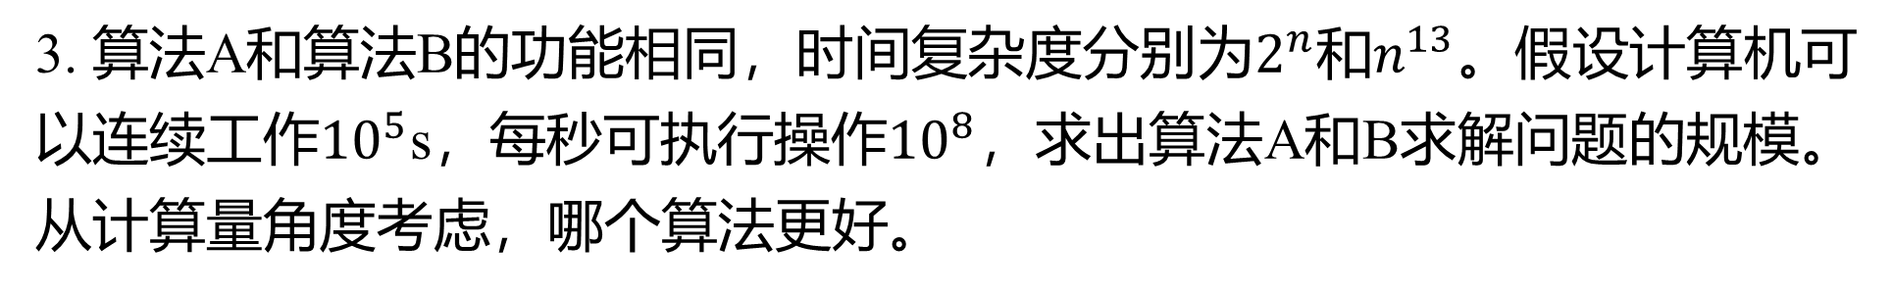
5
例题
3. 算法A和算法B的功能相同，时间复杂度分别为$2^{n}和n^{13}$。假设计算机可以连续工作${10}^{5}$s，每秒可执行操作${10}^{8}$，求出算法A和B求解问题的规模。从计算量角度考虑，哪个算法更好。
答：计算机在给定时间内的执行操作数为: ${10}^{5}×{10}^{8}={10}^{13}$
对于算法A，则有$2^{n}≤{10}^{13}$，可以求出$n≤43.185$， $n≤43$。
对于算法B，则有$n^{13}≤{10}^{13}$，可以求出$n≤10$。

Slide 36
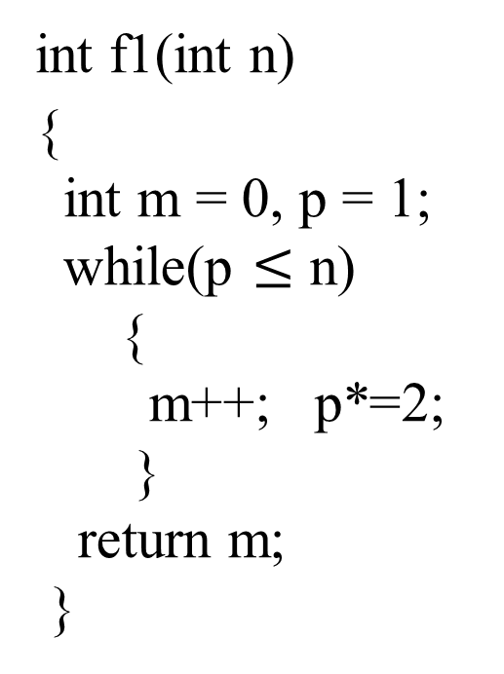
5
例题
4. 分析算法计算复杂度。
(1).
int f1(int n)
{
int m = 0, p = 1;
while(p $≤$ n)
{
m++; p*=2;
}
return m;
}
(2).
double f1(double a[][10], int n)
{
int i, j;
for(i = 0; i < n; i ++)
for(j = 0; j <= i; j ++)
a[i] [j]=1.0/(1+i+j);
return a；
}

Slide 37
5
例题
5. 下面4个函数都实现了两个实数的求和运算，从数据传递方法、变量的作用域等方面对比他们的特点，选出最好的算法。
(1).
void sum1(double x, double y)
{ cout << “两数之和” << x + y << endl; }
(2).
void sum2()
{double x, y; cout << “请输入两个数” << endl;
cin>> x >> y; cout << “两数之和” << x + y << endl;}
(3).
double sum3(double x, double y) { return x + y; }
(4).
double s, x, y; void sum4() { s = x + y; }

Slide 38
粒子群优化算法
THANK YOU ！
Particle Swarm Optimization Algorithm

